Slide 1
Детский сад №50

Slide 2
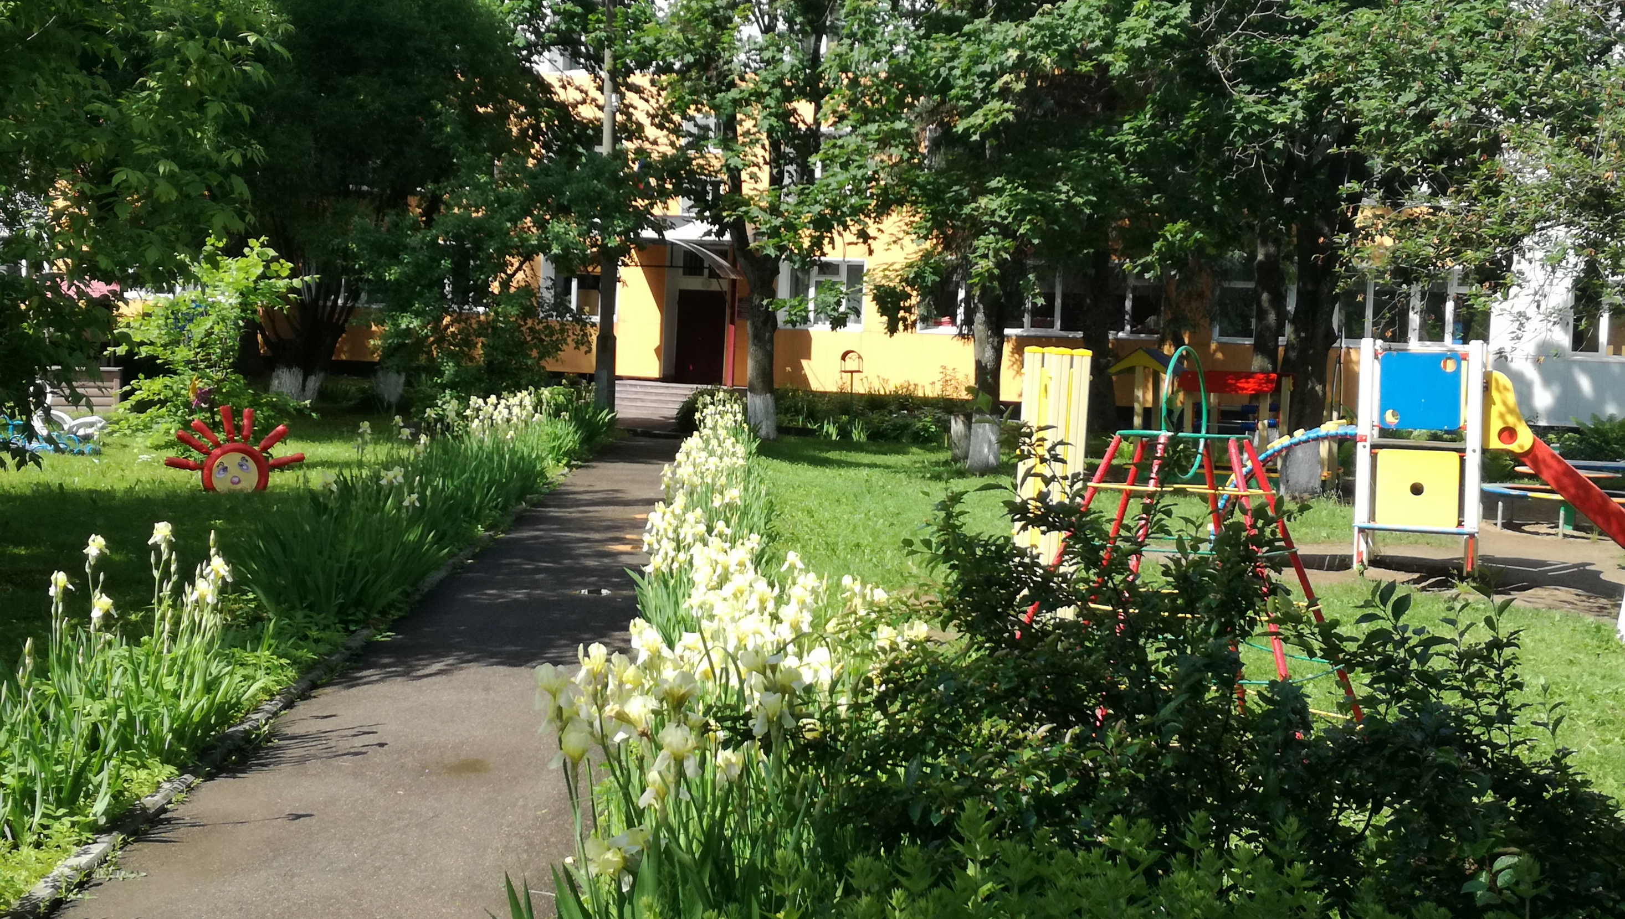
любимый
сад
Мой
детский

Slide 3
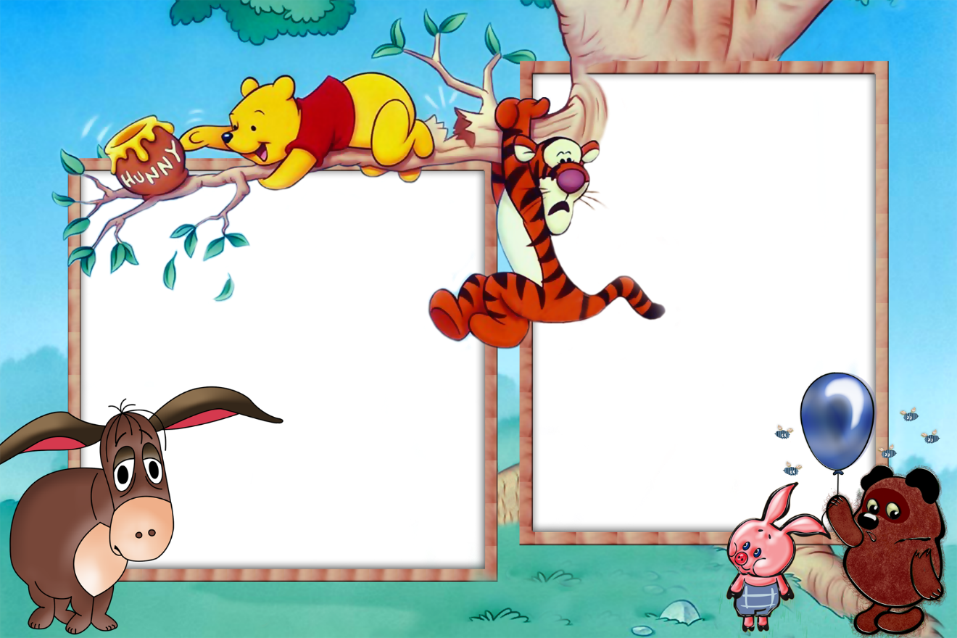
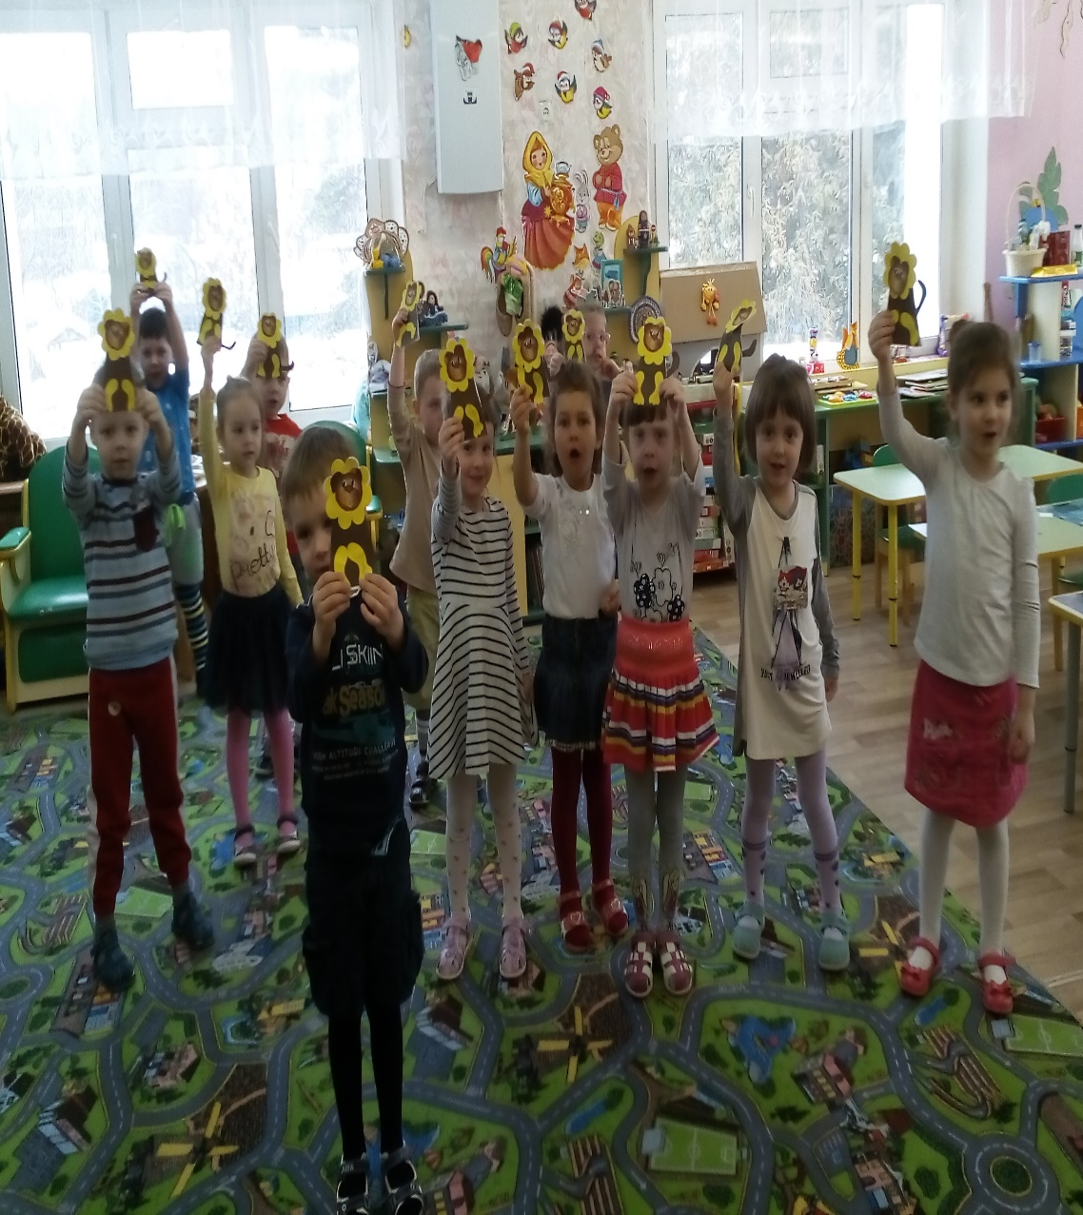
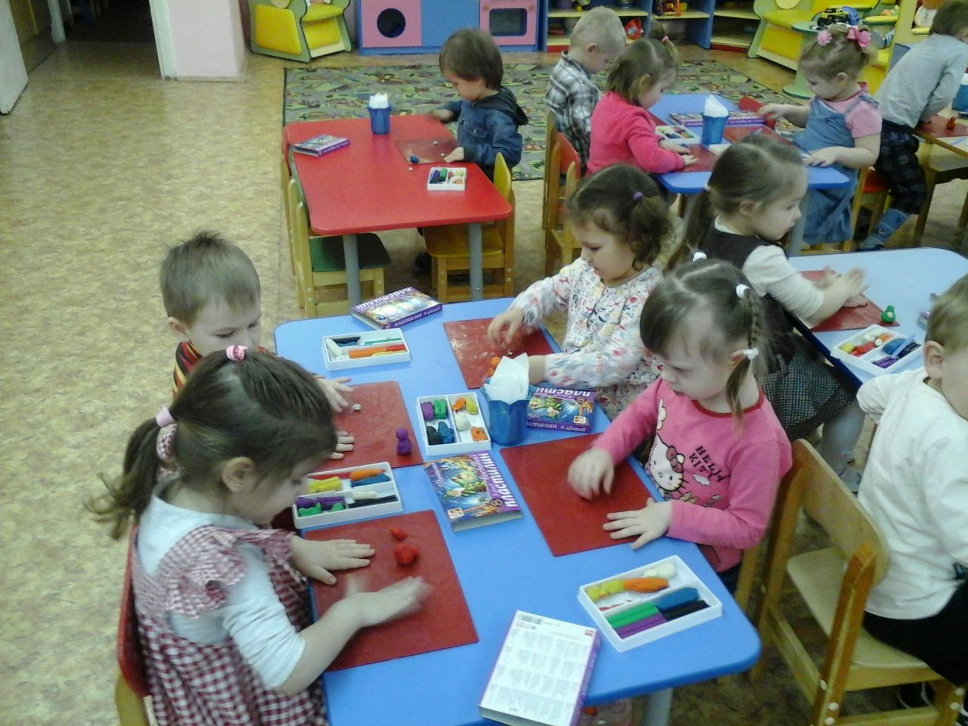

Slide 4
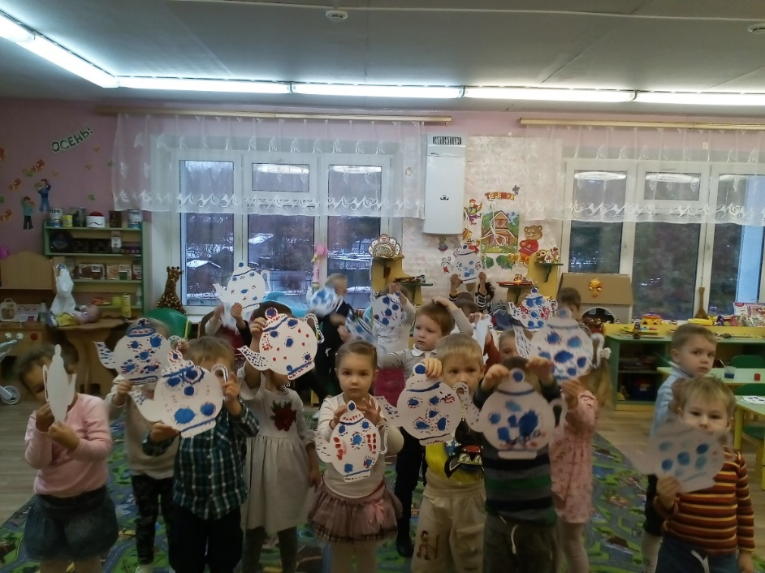
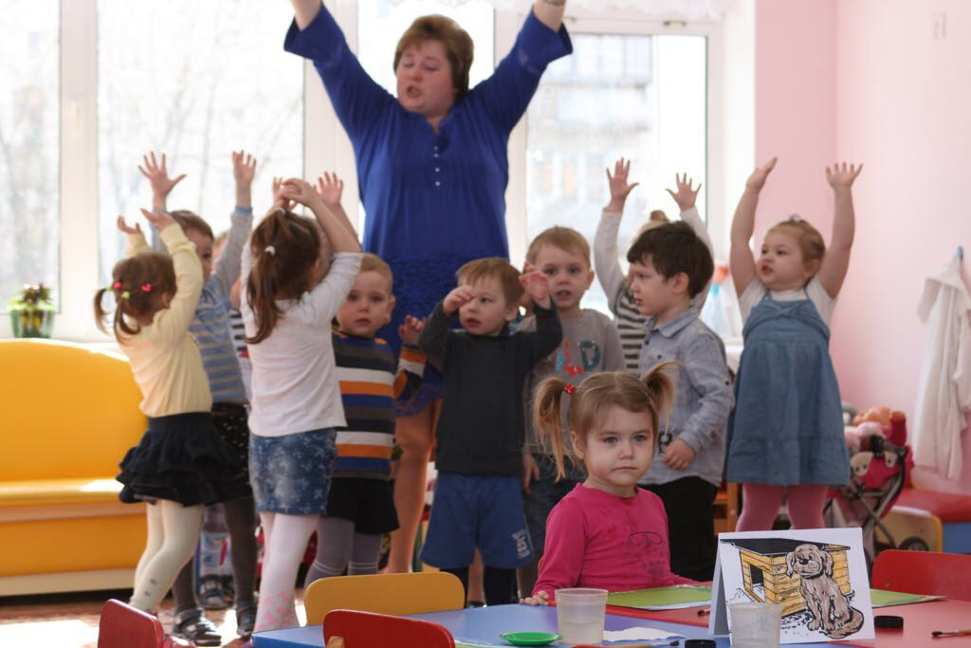
Главное - делайте всё с УВЛЕЧЕНИЕМ: это УКРАШАЕТ ЖИЗНЬ !

Slide 5
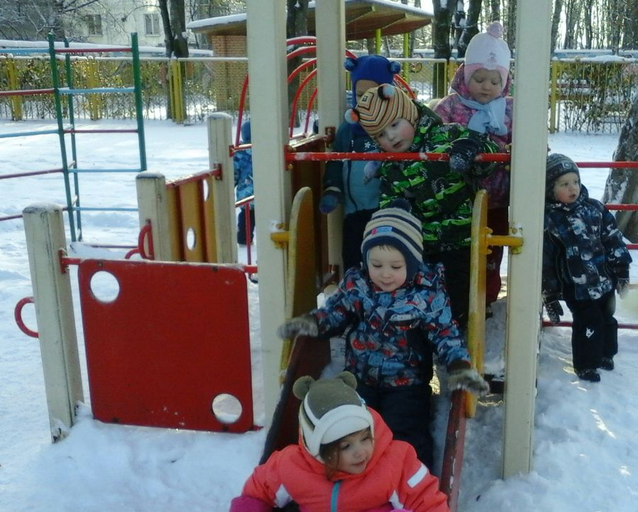
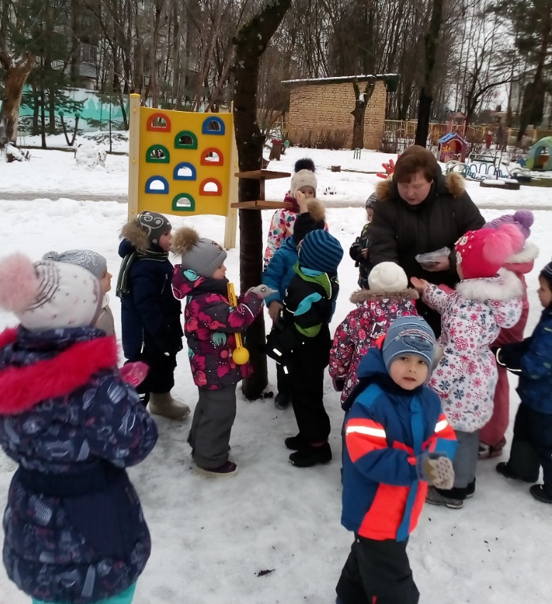
Птички, птички
подходите —
Угостить мы вас хотим!
Ешьте сколько захотите
Мы вам зернышек дадим!
Свежий воздух малышам
Нужен и полезен!
Очень весело гулять нам!
И никаких болезней!...

Slide 6
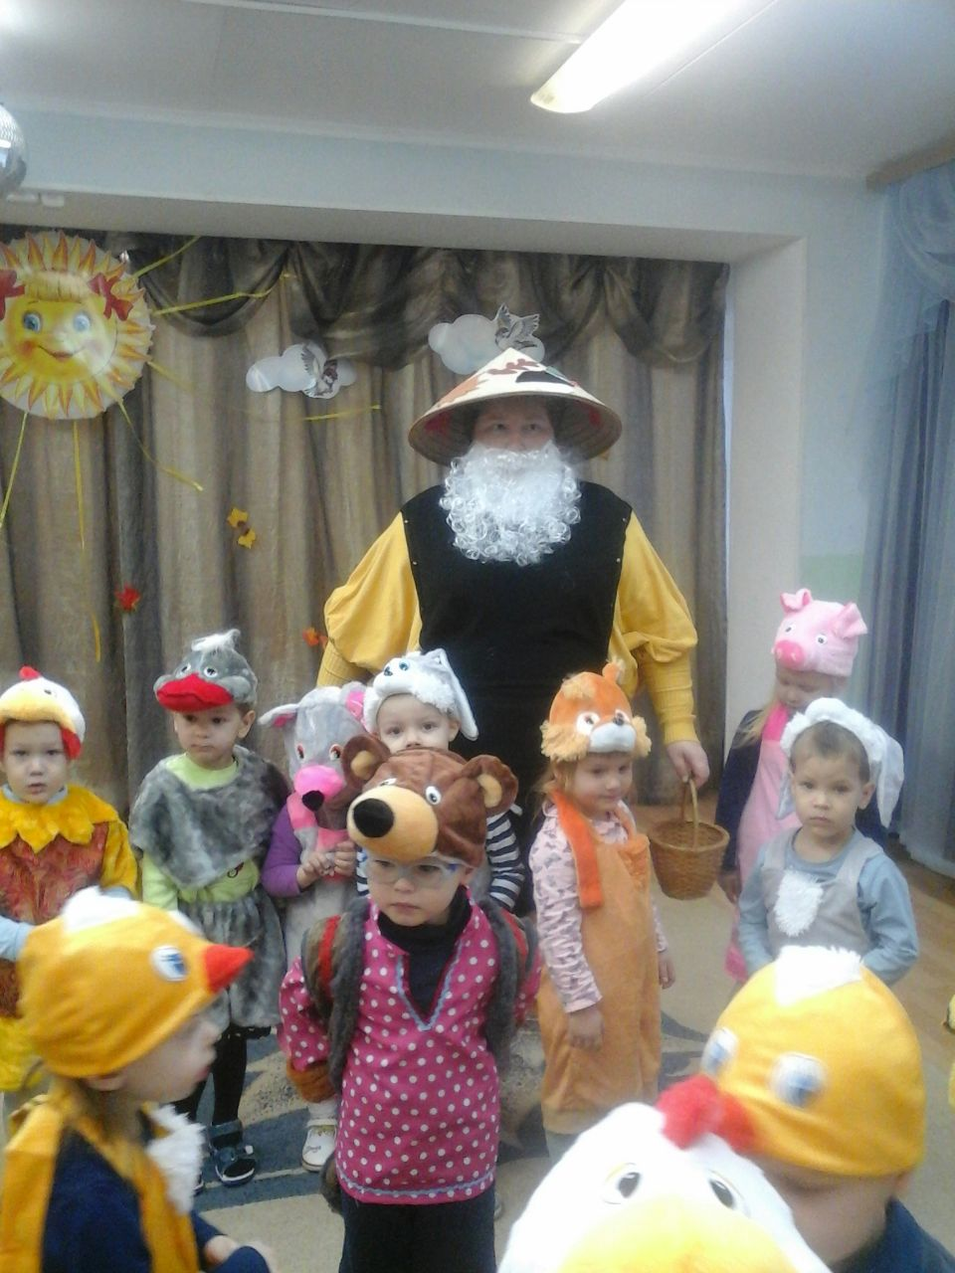
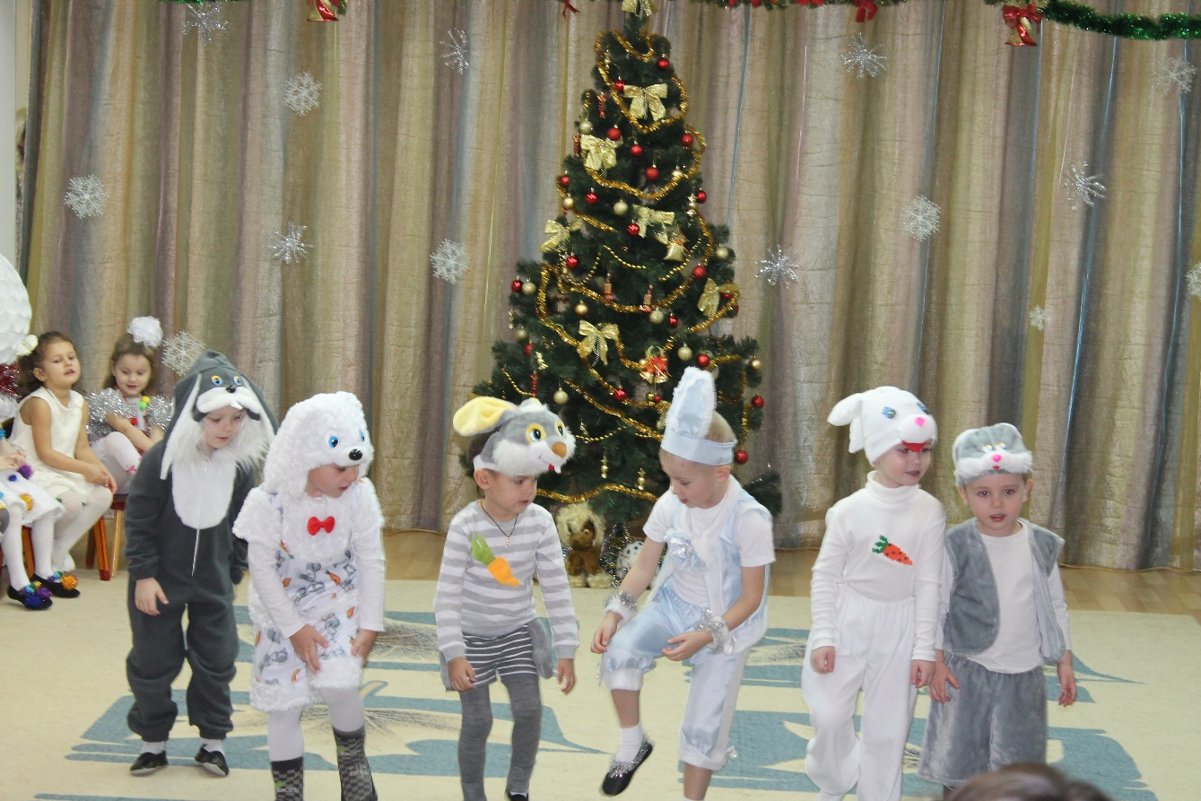

Slide 7
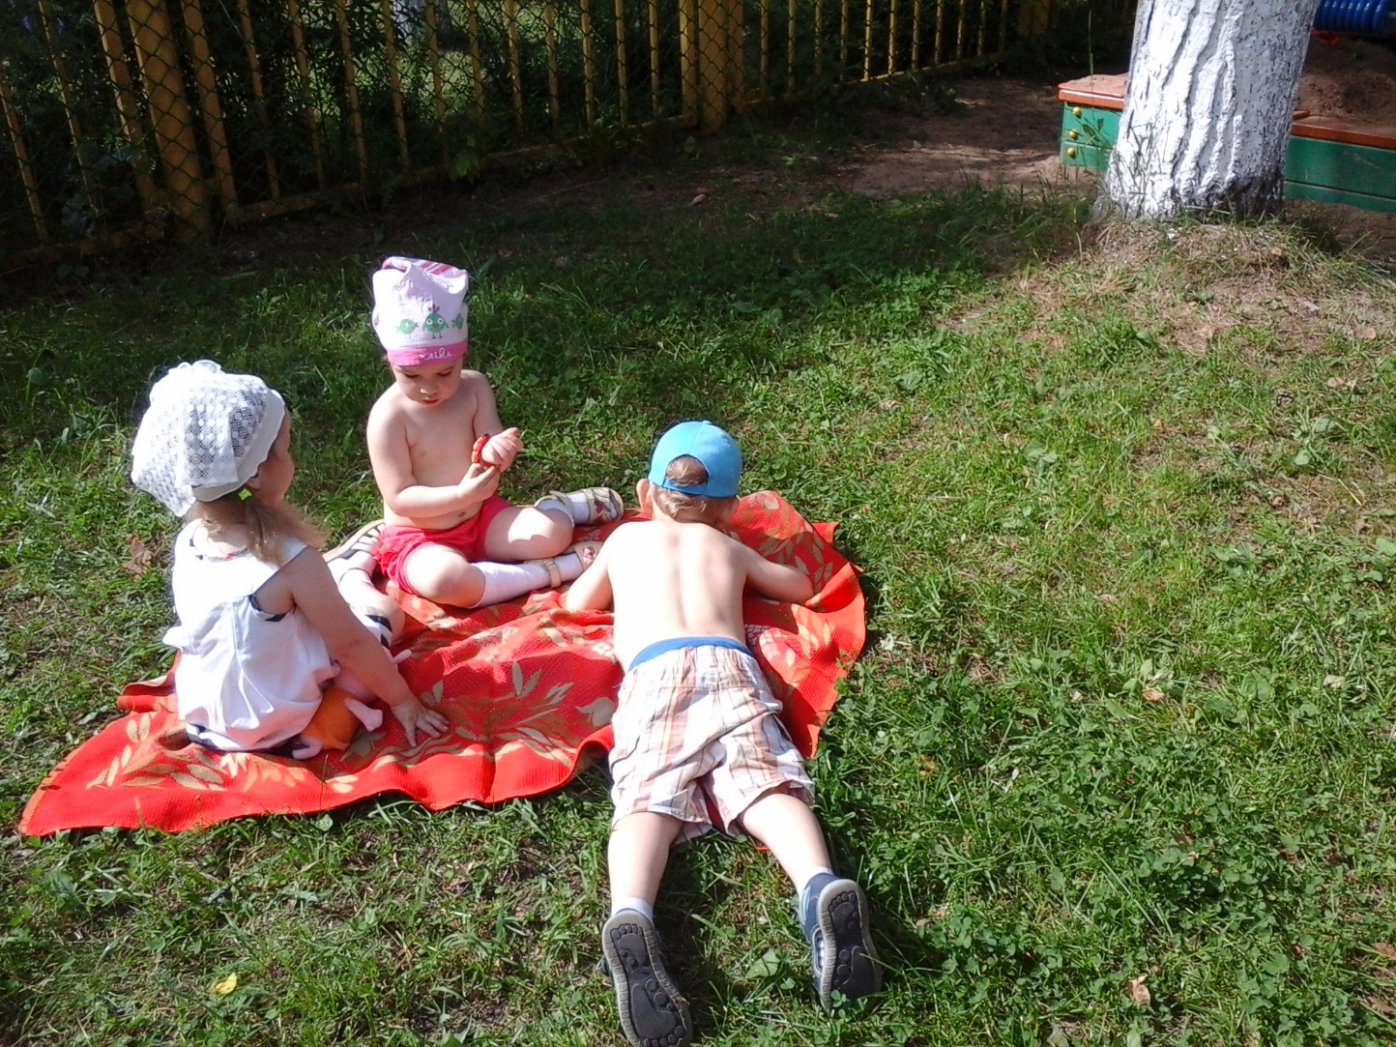
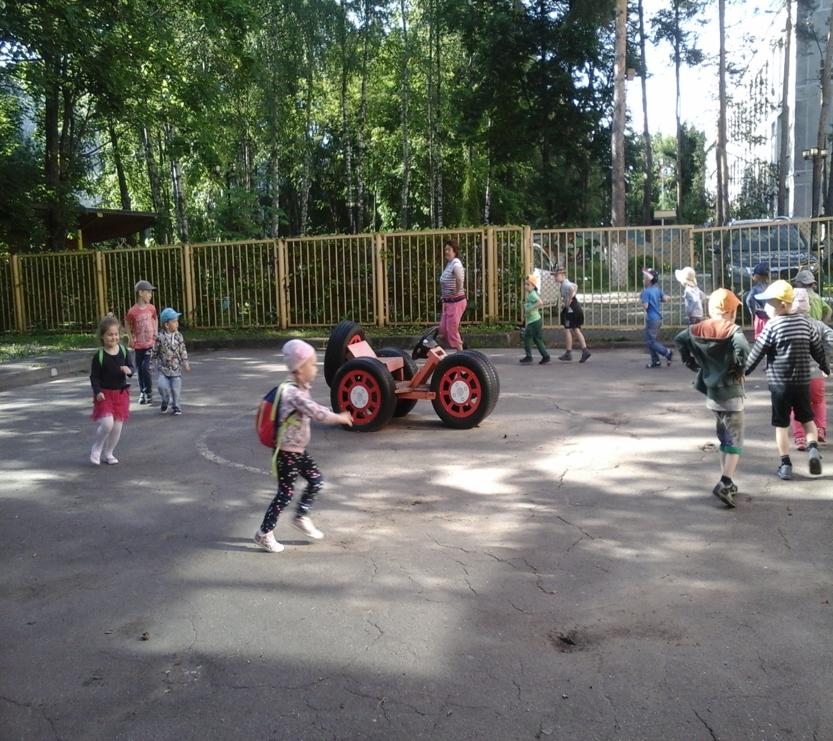
Маленькие дети не задумываются о своей внешности, делают что хотят и при этом выглядят естественно и красиво...

Slide 8
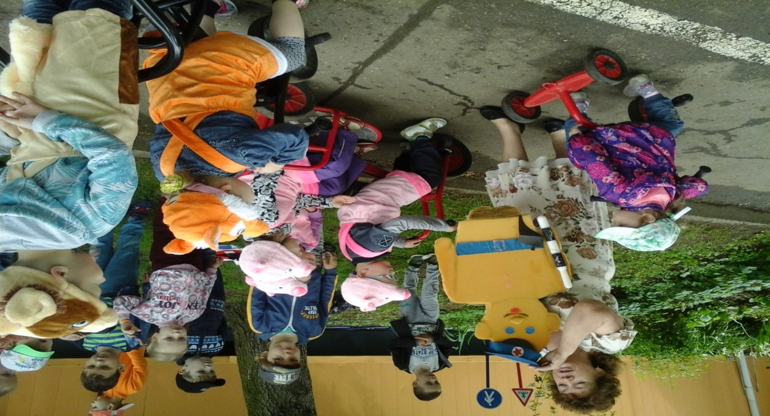
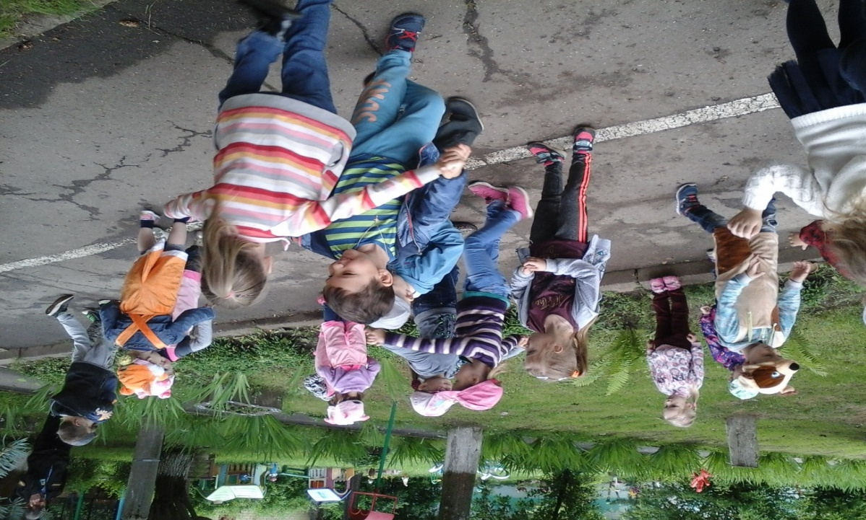
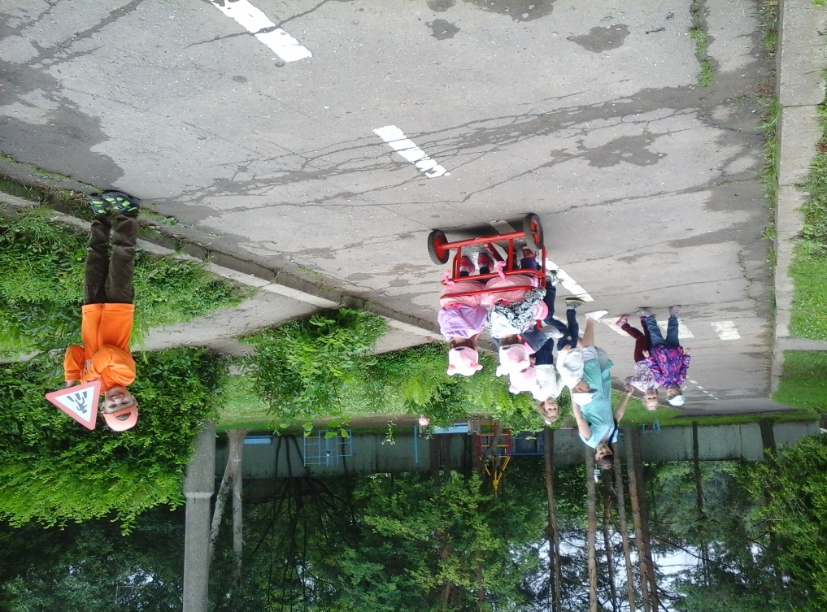

Slide 9
